Slide 1
Школа-семинар
«Основы использования
OpenFOAM, SALOME и ParaView»
ПАКЕТ OPENFOAM:
ЧИСЛЕННОЕ МОДЕЛИРОВАНИЕ ЗАДАЧ МСС
М.В. Крапошин (Институт системного программирования РАН)
О.И. Самоваров (Институт системного программирования РАН)
С.В. Стрижак (ГОУ ВПО МГТУ им. Баумана)

Slide 2
OPENFOAM. СОДЕРЖАНИЕ
OpenFOAM, основные уравнения ВГД
Метод конечных объёмов
Структура и средства OpenFOAM — выбор решателя пользователем, выбор необходимых утилит для обработки данных
Используемые в OpenFOAM численные методы
Моделирование турбулентности — RAS, LES, пристеночные функции
Некоторые вопросы практического использования OpenFOAM при решении прикладных задач

Slide 3
OpenFOAM — Это:
Среда разработки и численного решения задач Механики Сплошных Сред.
Основной язык программирования — C++
Операционная система — любая POSIX совместимая
Полностью модульная платформа, реализующая метод конечных объёмов для решения дифференциальных уравнений в частных производных

Slide 4
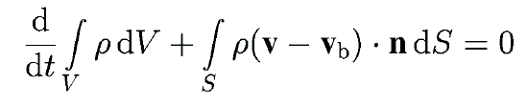
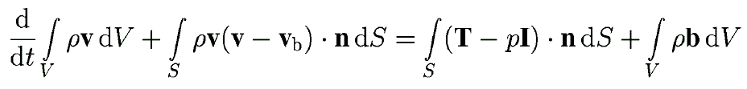
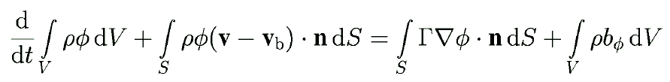
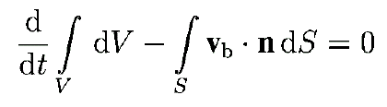
Основные уравнения
Основные уравнения: законы сохранения массы, импульса, скаляров и объема в интегральной форме (справедливы для любой сплошной среды – различаются только замыкающие законы):

Slide 5
OPENFOAM. СОДЕРЖАНИЕ
OpenFOAM, основные уравнения ВГД
Метод конечных объёмов
Структура и средства OpenFOAM — выбор решателя пользователем, выбор необходимых утилит для обработки данных
Используемые в OpenFOAM численные методы
Моделирование турбулентности — RAS, LES, пристеночные функции
Некоторые вопросы практического использования OpenFOAM при решении прикладных задач

Slide 6
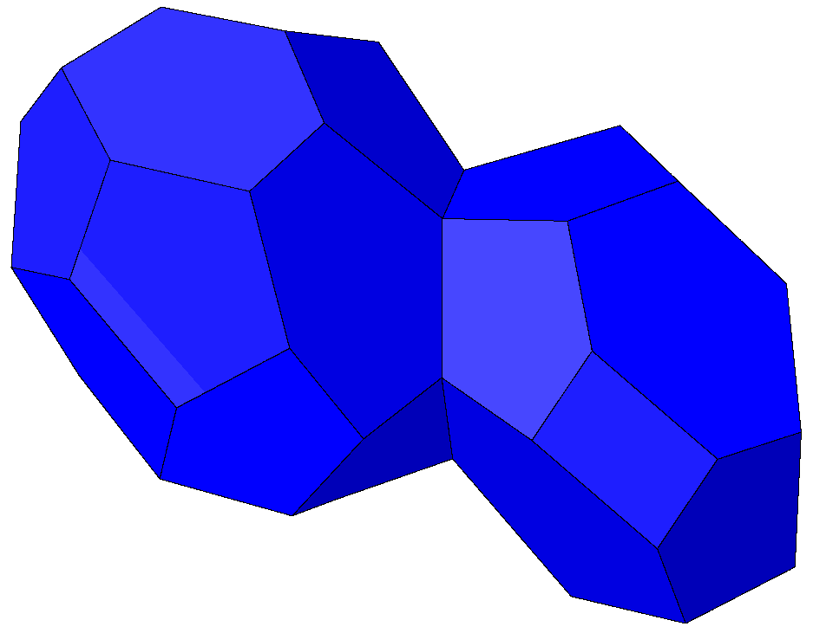
Метод конечных объемов, I
Метод конечных объемов (FVM) используется для аппроксимации законов сохранения
Вычислительная область разбивается на конечное число непересекающихся контрольных объемов произвольной многогранной формы
Структура данных:
  Вершины
  Ребра (соединяют вершины)
  Грани (замкнутый многоугольник из ребер)
  Ячейки (объемы ограниченные гранями)

Slide 7
Метод конечных объемов, II
В методе конечных объемов используются три уровня аппроксимации:
  Аппроксимация интегралов по поверхности, объему и времени
  Интерполяция в точках, отличных от расчетных (центры контрольных объёмов)
  Численное дифференцирование (аппроксимация градиентов)
Простейшие аппроксимации второго порядка точности (применимые для контрольного объема произвольной формы):
  Метод средней точки для интегралов (Midpoint rule);
  Линейная интерполяция;
  Центральные разности (линейные функции формы).

Slide 8
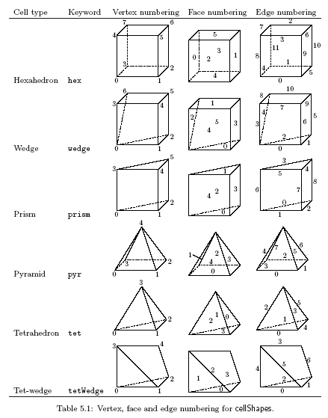
Метод конечных объемов в OpenFOAM

Slide 9
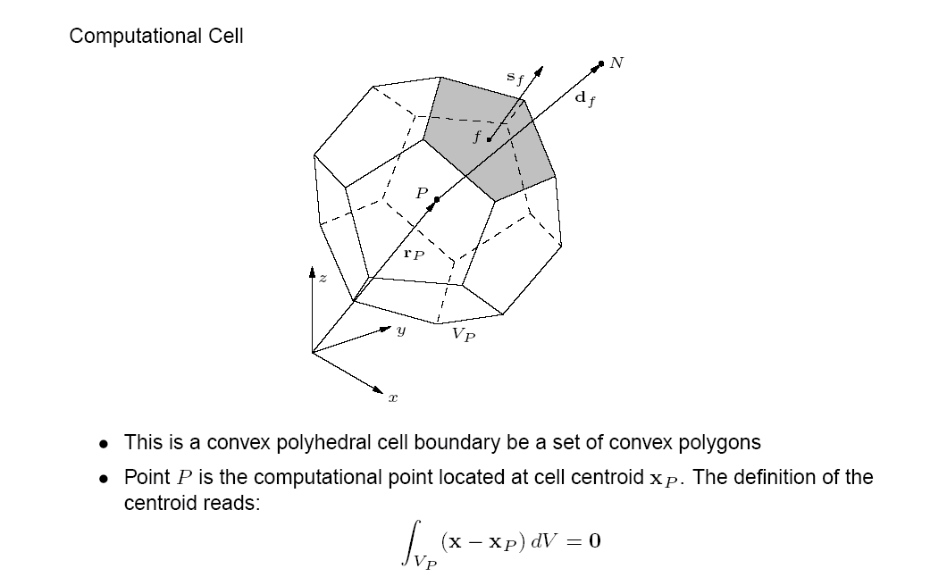
Произвольный контрольный объём в OpenFOAM

Slide 10
МКО. Основы метода. Расчетная ячейка
Объем ячейки – Vp
Узел P располагается в центре ячейки xp
Для каждой ячейки существует ячейка-сосед, граничащая с каждой стороной. Соседняя ячейка – N
Центр стороны – f. Используется теорема о среднем
Вектор к стороне f определяется как Df=PN
Поверхностный вектор Sf равен величине площади стороны
Sf рассчитывается с помощью интеграла
Центр ячейки (узел P) должен находится внутри ячейки
Объем ячейки и площадь стороны рассчитываются путем декомпозиции на пирамиды и треугольники
Типы сторон в сетке: внутренние и граничные
Дискретизация базируется на интегральной форме транспортного уравнения для каждой ячейки
Литература. Патанкар С. Численные методы решения задач теплообмена и динамики жидкости. М., Энергоатомиздат, 1984, 152 с.

Slide 11
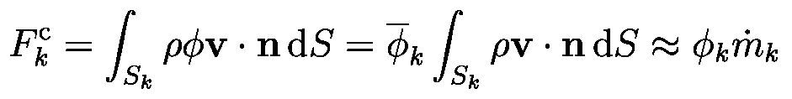

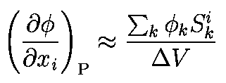

Метод решения, I
Конвективные потоки требуют линеаризации:
Отложенная коррекция (“deferred correction”) используется для упрощения применения схем высокого порядка, для неортогональных сеток и т.д.
Градиенты аппроксимируются с помощью формулы Гаусса-Остроградского или с помощью полиномов

Slide 12
Метод решения, II
Для каждой ячейки получается одно алгебраическое уравнение, связывающее значение переменной в центре ячейки с переменными в соседних ячейках
Для всей вычислительной области получается система линейных уравнений
Используется связанный (“coupled” - все переменные образуют один вектор неизвестных) или последовательный (“segregated” - уравнения для каждой переменной решаются по очереди) метод решения
В последовательном методе решения для связи скорости, давления и плотности используются алгоритмы PISO или SIMPLE
Системы линейных уравнений решаются либо методом сопряженных градиентов, либо алгебраическим многосеточным методом

Slide 13
OPENFOAM. СОДЕРЖАНИЕ
OpenFOAM, основные уравнения ВГД
Метод конечных объёмов
Структура и средства OpenFOAM — выбор решателя пользователем, выбор необходимых утилит для обработки данных
Используемые в OpenFOAM численные методы
Моделирование турбулентности — RAS, LES, пристеночные функции
Некоторые вопросы практического использования OpenFOAM при решении прикладных задач

Slide 14
Иерархия средств OpenFOAM
Одно из преимуществ OpenFOAM — гибкая ориентация на пользователя:
Продвинутому пользователю и разработчику — средства решения задач механики сплошных сред в виде классов C++.
Инженеру — набор небольших программ (решателей и утилит), предназначенных для решения задач узкого круга (и соответственно, ограниченным набором исходных данных)
OPEN FOAM
Метод конечных
объёмов
Утилиты
Решатели
(модели МСС)

Slide 15
Иерархия решателей (моделей МСС) OpenFOAM
$FOAM_APP/solvers
DNS
basic
combustion
Прямое численное моделирование
Простейшие уравнения
Задачи с горением
compressible
discreteMethods
electromagnetics
Сжимаемые задачи (в т.ч. с M=1 и M>1)
Дискретные методы
Гидро- электромагнетизм
financial
heatTransfer
incompressible
Экономические
Тепло- и массо- обмен
Несжимаемые течения
lagrangian
multiphase
stressAnalysis
Течение жидкости с учетом движения отдельных частиц
Многофазные течения
Анализ прочности
Здесь:
1) решатель — численная модель интегрирования дифференциальных уравнений в частных производных, основанная на методе конечного объема (в отличии от метода решения системы линейных алгебраических уравнений);
2) показаны имена папок с исходными кодом различных решателей, объединенных по классу задачи

Slide 16
Выбор решателя пользователем (I)
Основываясь на приведенной выше диаграмме пользователь должен определиться с выбором решателя. На первом этапе выбирается класс задачи, затем конкретизируется общая система уравнений — тип задачи (из одного общего класса)
Класс задачи | Описание
DNS | Прямое численное моделирование течения несжимаемой жидкости (dnsFoam)
basic | Простейшие задачи (потенциальное течение, транспорт скаляра)
combustion | Задачи с горением и химическими реакциями (например, сжиганием топлива в двигателе)
compressible | Турбулентное течение сжимаемых сред (дозвуковые, транзвуковые и сверхзвуковые)
discreteMethods | Задачи с использованием дискретных методов (например Монте-Карло) для исследования течения жидкостей
electromagnetics | Задачи магнитогидродинамики
financial | Экономические задачи (например, уравнение Блэка-Шоулза)
heatTransfer | Турбулентное течение жидкости с теплообменом и учетом плавучести
incompressible | Турбулентное течение несжимаемой жидкости
lagrangian | Течение жидкостей с примесями, представленных частицами Лагранжа
multiphase | Движение многофазных частиц, в том числе с фазовыми превращениями
stressAnalysis | Задачи анализа прочности с использованием метода конечного объёма

Slide 17
Выбор решателя пользователем (II) - basic
Определившись с классом задачи, можно перейти к выбору решателя. Решатели именуются следующим образом: <prefix><suffix>, где
<suffix> - всегда «Foam»
<prefix> - начинается со строчной буквы и содержит краткое название задачи и используемый метод интегрирования, например:
Имя решателя | Описание
 | Решатели из класса задач basic
laplacianFoam | Решение уравнения Лапласа
potentialFoam | Течение невязкой несжимаемой жидкости в потенциальном приближении
scalarTransportFoam | Решение уравнения транспорта
Описание модели можно восстановить:
а) по исходному коду — в папке каждого приложения имеется .C файл с таким же как и у программы именем, в котором содержится основной алгоритм действий на языке C++
б) по комментариям — в основном файле исходного кода .C (см. п. а) имеются комментарии, содержащие описание модели и предназначение программы
в) по руководствам ($WM_PROJECT_DIR/doc/Guides-a4) — UserGuide.pdf, ProgrammersGuide.pdf

Slide 18
Выбор решателя пользователем (III) - incompressible
Имя решателя | Описание
 | Решатели из класса задач incompressible (течения несжимаемых сред)
boundaryFoam | Течение одномерного турбулентного потока (для определения параметров турбулентности на границе)
channelFoam | LES-модель течения несжимаемой среды в каналах
icoFoam | Ламинарное течение несжимаемой вязкой среды
nonNewtonianIcoFoam | Течение несжимаемой вязкой не-Ньютоновской среды
pimpleDyMFoam | Турбулентное течение с деформирующейся сеткой, используется алгоритм PIMPLE (PISO-SIMPLE) связи скорости и давления
pimpleFoam | Турбулентное течение жидкости, используется алгоритм связи скорости и давления PIMPLE
pimpleFoam | Турбулентное течение жидкости, используется алгоритм связи скорости и давления PISO
porousSimpleFoam | Стационарное течение турбулентной жидкости (SIMPLE) в пористом теле
shallowWaterFoam | Движение невязкой среды в поле сил тяжести
simpleFoam | Стационарное течение турбулентной жидкости (SIMPLE)

Slide 19
Некоторые стандартные решатели в OpenFOAM, I
1) boundaryFoam – 1D решатель для создания пограничного слоя
2) icoFoam – решатель для несжимаемого, ламинарного потока
3) laplacianFoam – решение уравнение Лапласа
4) rhoCentralFoam - решатель для невязкого сжимаемого потока central-upwind schemes of Kurganov and Tadmor
5) simpleFoam - решатель для стационарного несжимаемого, турбулентного потока. Алгоритм SIMPLE.
6) pisoFoam – решатель для нестационарного несжимаемого турбулентного потока. Алгоритм PISO.
7) sonicFoam - решатель для нестационарного сжимаемого турбулентного потока.
8) buoyantSimpleFoam – решатель для моделирования конвективных потоков
9) fireFoam – решатель для моделирования турбулентного пламени
10) dsmcFoam DSMC= Direct Simulation Monte-Carlo – решатель для моделирования динамики разряженного газа
11) channelFoam – LES solver for channel only
12) dnsFoam – прямое численное моделирование изотропной турбулентности

Slide 20
Некоторые стандартные решатели в OpenFOAM, II
13) pimpleFoam - Large time-step transient solver for incompressible, flow using the PIMPLE (merged PISO-SIMPLE) algorithm
14) pimpleDymFoam - Transient solver for incompressible, flow of Newtonian fluids on a moving mesh using the PIMPLE (merged PISO-SIMPLE) algorithm
15) nonNewtonianicoFoam – icoFaom для неньютоновсих жидкостей
16) MRFsimpleFOAM – решатель для вращающихся сеток
17) rhopisoFoam – Transient PISO solver for compressible, laminar or turbulent flow
18) rhopimpleFoam - Transient solver for laminar or turbulent flow of c ompressible fluids for HVAC and similar applications
19) rhosimpleFoam - Steady-state SIMPLE solver for laminar or turbulent RANS flow of compressible fluids
20) rhoSonicFoam - Density-based compressible flow solver
21) sonicDymSonic - Transient solver for trans-sonic/supersonic, laminar or turbulent flow of a compressible gas with mesh motion
23) rhoPoroussimpleFoam - Steady-state solver for turbulent flow of compressible fluids with RANS turbulence modelling, and implicit or explicit porosity treatment
24) rhoReactingFoam - Density-based thermodynamics variant of the reactingFoam solver

Slide 21
Иерархия утилит OpenFOAM
$FOAM_APP/utilities
Каждый из этих широких классов может включать в себя некоторые более узкие подклассы, как например в случае с mesh. Именование утилит производится по той же схеме, что и у решателей: в конце имени обязательно суффикс «Foam», а в начале — со строчной буквы название выполняемых операций. И также, как и в случае с решателями, описание можно найти в .C файлах
errorEstimation
Оценка погрешности численного решения уравнений
postProcessing
Обработка результатов расчетов
mesh
Утилиты для работы с сеткой
preProcessing
miscellaneous
Подготовка исходных данных
Разнообразные утилиты, не отнесенные к другим группам
surface
Работа с поверхностями сеток
parallelProccesing
Декомпозиция и сбор расчетной области при параллельных вычислениях
thermophysical
Расчет термодинамических параметров

Slide 22
Подкласс утилит mesh в OpenFOAM
Рассмотрим имеющиеся в OpenFOAM возможности работы с расчетной сеткой
$WM_PROJECT_DIR/utilities/mesh
advanced
Изменение топологии сетки (например, измельчение в пограничном слое)
conversion
Преобразование сторонних форматов к формату OpenFOAM, конвертация из OpenFOAM в другие форматы
generation
Генерация сетки (blockMesh, snappyHexMesh), вытягивание 2D сетки в 3D
manipulation
Создание и удаление границ, областей сетки, работа с примитивами (ячейками, гранями, ребрами и узлами), деформация сетки

Slide 23

Основные утилиты
foamInstallationTest – проверка инсталляции OF
checkMesh -allTopology –all Geometry – проверка сетки
mirrorMesh – построение зеркальной сетки
makeAxialMesh -axis ... -wedge ... -
foamLog log – скрипт, использующий grep, awk , sed, для извлечения данных из log файла.
foamJob <solver> - утилита для контроля заданий
yPlusRAS/yPlusLES – определение значения yPlus для RANS/ LES
foamCalc – расчет различных параметров поля
Mach – расчет локального числа Маха в каждый момент времени
streamFunction – расcчитывает линии тока по значениям U
particleTracks - generate particle tracks for lagrangian calculations.
decomposePar – декомпозиция расчетной области
reconstructPar – объединение расчетных областей
fluentMeshToFoam, fluent3DMeshToFoam – трансляция сетки из формата Fluent
Sample – построение графиков
Gnuplot – построение графиков с помощью доп. утилиты Linux
foamToVTK – подготовка файлов для обработки в Paraview в формате VTK
pyFoam – построение графиков во время счета. Утилита написана на Python.
polyDualMesh – утилита для построения сеток на базе многогранников

Slide 24
OPENFOAM. СОДЕРЖАНИЕ
OpenFOAM, основные уравнения ВГД
Метод конечных объёмов
Структура и средства OpenFOAM — выбор решателя пользователем, выбор необходимых утилит для обработки данных
Используемые в OpenFOAM численные методы
Моделирование турбулентности — RAS, LES, пристеночные функции
Некоторые вопросы практического использования OpenFOAM при решении прикладных задач

Slide 25
Используемые в OpenFOAM численные методы
Структура OpenFOAM является полностью модульной, каждый этап численного решения базовых уравнений выносится в отдельный модуль:
Дискретизация расчётной области (создание сетки)
Дискретизация уравнений по времени и пространству
Методы решения систем линейных алгебраических уравнений
Граничные условия (в том числе пристеночные функции)
Модели турбулентности (Reynolds-Averaged Stresses, Large Eddy Simulation)
Контроль качества сетки
Контроль сходимости решения

Slide 26
Схемы дискретизации в OpenFOAM
Дискретизация конвективных членов:
Центральные схемы:
- Linear – central differencing (CD) ( Second order, unbounded )
Midpoint
Схемы по потоку:
Upwind differencing (UD) ( First order, bounded )
LinearUpwind
skewLinear
QUICK ( First/second order, bounded )
Схемы минимизации полной вариации - TVD:
LimitedLinear
vanLear
MUSCL
limitedCubic
Схемы нормализации переменных
(NVD – normalized variable diagram)
SFCD (self-filtered central differencing )
( Second order, bounded )
Gamma & GammaV (Схемы H.Jasak)
( First/second order, bounded )
Схемы дискретизации по времени:
Эйлера ( 1и 2 порядок);
Кранка-Никольсона (2 порядок);
Обратная (backward);
Ограниченная обратная
Схемы дискретизации
диффузионных членов:
- Gauss linear – 2 порядок
Gauss limited linear
leastSquares
Fourth – 4 порядок
Более 50 различных комбинаций расчетных схем

Slide 27
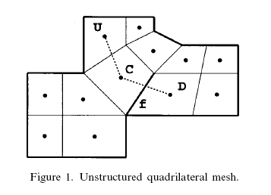
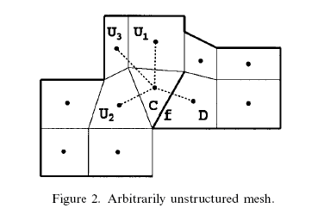
Схемы дискретизации для неструктурированных сеток
Центральная схема. Второй порядок точности, но дает осцилляции
Схемы, учитывающие транспортные свойства течения. Информация поступает из области вверх по потоку. Отсутствие осцилляций. Но могут быть привнесены неточности расчета — высокая численная диффузия, 1-ый порядок точности
Существует большое количество точных схем: TVD, NVD семейство (как выбирать значения «против потока»?)

Slide 28

Методы решения систем линейных алгебраических уравнений
Для симметричных матриц:
- метод сопряженных градиентов с предобуславливанием;
- алгебраический многосеточный метод – GAMG (для p).
Для несимметричных матриц:
- метод би-сопряженных градиентов с предобуславливанием - BiCG;
метод Гаусса-Зейделя.
Возможно использование следующих предобуславливателей:
- LU — разложения;
- Методом Холецкого;
- многосеточный метод;
- и другие.

Slide 29
Описание метода сопряжённых градиентов
Постановка задачи
Решение систем линейных алгебраических уравнений – классическая задача вычислительных методов.
Особый интерес представляют матрицы разреженного вида, которые получаются в результате конечно-разностной,конечно-элементной или конечно-объемной аппроксимации.
Такие матрицы приходится хранить в каком-то особом формате, так как даже при аппроксимации небольших задач размерность матрицы системы становится непосильной задачей для современных параллельных компьютеров.
В рамках работы остановимся на решении СЛАУ итерационными методами, где основной операцией является умножение матрицы на вектор.
В качестве метода решения рассмотрим метод сопряжённых градиентов с диагональным предобуславливанием для ускорения сходимости системы уравнений.
В качестве аппроксимации будем рассматривать метод конечных объемов.
Будем строить следующий вычислительный алгоритм МСГ:
Далее для k=1,2,… производятся следующие вычисления:
Выход из итерационного процесса будем осуществлять по достижении большого количества итераций или по достижению малости относительной невязки:

Slide 30
OPENFOAM. СОДЕРЖАНИЕ
OpenFOAM, основные уравнения ВГД
Метод конечных объёмов
Структура и средства OpenFOAM — выбор решателя пользователем, выбор необходимых утилит для обработки данных
Используемые в OpenFOAM численные методы
Моделирование турбулентности — RAS, LES, пристеночные функции
Некоторые вопросы практического использования OpenFOAM при решении прикладных задач

Slide 31
Модели турбулентности для несжимаемых течений
Модели турбулентности (RAS)
1) kEpsilon | Standard high- model
2) kOmega | Standard high- model
3) kOmegaSST | -SST model
4) RNGkEpsilon | RNG model
5) NonlinearKEShih | Non-linear Shih model
6) LienCubicKE | Lien cubic model
7) qZeta | model
8) LaunderSharmaKE | Launder-Sharma low- model
9) LamBremhorstKE | Lam-Bremhorst low- model
10) LienCubicKELowRe | Lien cubic low- model
11)LienLeschzinerLowRe | Lien-Leschziner low- model
12) LRR | Launder-Reece-Rodi RSTM
13) LaunderGibsonRSTM | Launder-Gibson RSTM with wall-reflection terms
14) realizableKE | Realizable model
15) SpalartAllmaras | Spalart-Allmaras 1-eqn mixing-length model

Slide 32
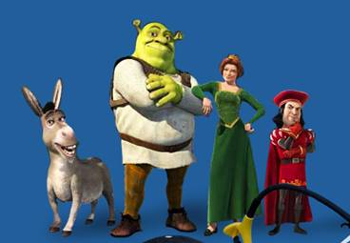
Пристеночные функции
    Для различных величин:
      nut: nutWallFunction,
      mut: muWallFunction,
      epsilon: epsilonWallFunction,
      omega: omegaWallFunction,
      k, q, R: kqRWallFunction.
      nut – nutSpalartAllmarasWallFunction.
    Для температуры:
      alphat: alphatWallFunction.

Slide 33
Подсеточные
модели LES
1) Smagorinsky | Smagorinsky model
2) Smagorinsky2 | Smagorinsky model with 3-D filter
3) dynSmagorinsky | Dynamic Smagorinsky
4) scaleSimilarity | Scale similarity model
5) mixedSmagorinsky | Mixed Smagorinsky/scale similarity model
6) dynMixedSmagorinsky | Dynamic mixed Smagorinsky/scale similarity model
7) kOmegaSST | -SST scale adaptive simulation (SAS) model
8) oneEqEddy | -equation eddy-viscosity model
9) dynOneEqEddy | Dynamic -equation eddy-viscosity model
10) locDynOneEqEddy | Localised dynamic -equation eddy-viscosity model
11) spectEddyVisc | Spectral eddy viscosity model
12) LRDDiffStress | LRR differential stress model
13) DeardorffDiffStress | Deardorff differential stress model
14) SpalartAllmaras | Spalart-Allmaras model
15) SpalartAllmarasDDES | Spalart-Allmaras delayed detached eddy simulation (DDES) model
16) SpalartAllmarasIDDES | Spalart-Allmaras improved DDES (IDDES) model

Slide 34
Методы LES-фильтрации
LES deltas
PrandtlDelta | Prandtl delta
cubeRootVolDelta | Cube root of cell volume delta
smoothDelta | Smoothing of delta
LES filters
laplaceFilter | Laplace filters
simpleFilter | Simple filter
anisotropicFilter | Anisotropic filter
Различные граничные условия для входа потока:
Random fluctuations
Литература. Волков К.Н., Емельянов В.Н.. Моделирование крупных вихрей в расчетах турбулентных течений. – М.: Физматлит. 2008. – 368 с.

Slide 35
OPENFOAM. СОДЕРЖАНИЕ
OpenFOAM, основные уравнения ВГД
Метод конечных объёмов
Структура и средства OpenFOAM — выбор решателя пользователем, выбор необходимых утилит для обработки данных
Используемые в OpenFOAM численные методы
Моделирование турбулентности — RAS, LES, пристеночные функции
Некоторые вопросы практического использования OpenFOAM при решении прикладных задач

Slide 36
Некоторые аспекты решения практических задач в OpenFOAM
Решаемая в OpenFOAM задача обязательно содержит:
Начальные и граничные условия (каталог 0)
Расчетную сетку и физические свойства (каталог constant)
Параметры интегрирования уравнений (каталог system)
Для исследователя важно:
Правильно задать размерность
Корректно задать граничные условия
Проверить качество сетки
Уметь анализировать процесс сходимости

Slide 37
Основы синтаксиса OpenFOAM
При постановке задачи в OpenFOAM используется основная структурная единица — словарь (dictionary).
Словарь (dictionary) — формализованное описание исходных данных в виде текстового файла состоит из:
Заголовка
Содержимого
Содержимое может включать в себя:
Описание под-словарей (sub-dictionary) — фигурные скобки {}
Списки (именованные и анонимные) — круглые скобки ()
Ключи — имя и значение переменной
Описание размерности (может входить в состав ключа) — квадратные скобки []
Динамические описания — исходный код на C++, переменные
Комментарии в стиле C++ - //, /* ... */

Slide 38
Заголовок словаря OpeFOAM
Главные элементы заголовка — имя словаря (object), его расположение в иерархии случая (location) и тип словаря — class.
/*--------------------------------*- C++ -*----------------------------------*\
| ========= | |
| \\ / F ield | OpenFOAM: The Open Source CFD Toolbox |
| \\ / O peration | Version: 2.1.1 |
| \\ / A nd | Web: www.OpenFOAM.org |
| \\/ M anipulation | |
\*---------------------------------------------------------------------------*/
FoamFile
{
version 2.0;
format ascii;
class dictionary;
location "constant";
object thermophysicalProperties;
}
// * * * * * * * * * * * * * * * * * * * * * * * * * * * * * * * * * * * * * //

Slide 39
Основные единицы словаря OpeFOAM
Под-словарь (sub-dictionary) выделяется фигурными скобками, ключ — включает в себя имя и значение (иногда размерность) и точку с запятой.
mixture
{
specie
{
nMoles 1;
molWeight 28.96;
}
...........................................................
}
dimensions [0 0 0 1 0 0 0];
vertices
(
(-5 -1 -1)
(5 -1 -1)
(5 1 -1)
(-5 1 -1)
(-5 -1 1)
(5 -1 1)
(5 1 1)
(-5 1 1)
);
Размерность указывается в квадратных скобках
Списки перечисляются в круглых скобках, разделителем служит пробел

Slide 40
Динамические описания OpenFOAM
Можно использовать переменные, которые содержат заданное значение или значение под-словаря
Подключать текстовые файлы
$internalField
#include
inlet
{
type codedFixedValue;
redirectType swirl;
code
#{
const vector axis(1, 0, 0);
vectorField v = 2.0*this->patch().Cf() ^ axis;
v.replace(vector::X, 1.0);
operator==(v);
#};
value $internalField;
}
Или программировать пользовательские подпрограммы

Slide 41
Размерности OpenFOAM
No. | Характеристика | Единица измерения | Символ
1 | Масса | килограмм | кг
2 | Длина | метр | м
3 | Время | секунда | с
4 | Температура | Кельвин | К
5 | Количество вещества | моль | моль
6 | Ток | Ампер | A
7 | Сила света | кандела | Кд

Slide 42
Примеры граничных условий, I
Название ГУ | Описание
fixedValue | ГУ 1-го рода. Необходимо задать фиксированное значение на входе. Условие Дирихле.
fixedGradient | ГУ 2-го рода. Необходимо задать градиент величины на границе.
zeroGradient | ГУ 2-го рода. Нулевой градиент на границе. Условие Неймана.
inletOutlet | действует как ГУ 1-ого рода, если массовый (объемный) поток входит в расчетную область и как ГУ 2-ого рода, если поток выходит из расчетной области. Иными словами, zeroGradient если жидкость выходит из расчетной области и фиксированное значение (inletValue) если входит
outletInlet | обратно inletOutlet Иными словами, zeroGradient если жидкость входит в расчетную область и фиксированное значение (outletValue) если выходит из нее
Mixed, symmentry plane, periodic and cyclic freestream, frestreamPressure | Смешанное условие, условие симметрии, переодическое и циклическое условие Условие свободного потока

Slide 43
Примеры граничных условий, II
Название ГУ | Описание
rotation | ГУ 1-го рода. Необходимо задать значение вращения, данные вокруг оси. Условие Дирихле.
profile1DfixedValue | ГУ 1-го рода. Необходимо задать файл с данными. Можно использовать для закрутки.
activeBaffleVelocity | Combines cyclic and wall patches so that the flow throught the patch can be controlled
buoyantPressureFvPatchScalarField | New Buoyancy pressure boundary condition now supports =pd= to =p=
uniformDensityHydrostaticPressure | Boundary condition for pressure to aid the transition from = pd= to =p=
jumpCyclic fan Turbulent flow inlet | Cyclic condition with an additional jum in value Specialisation of jumpCyclic, applying prescibed jump in pressure to simulate a fan within a mesh Mixing length and frequency

Slide 44
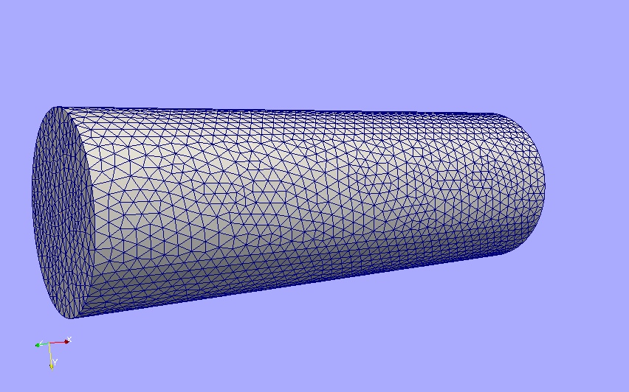
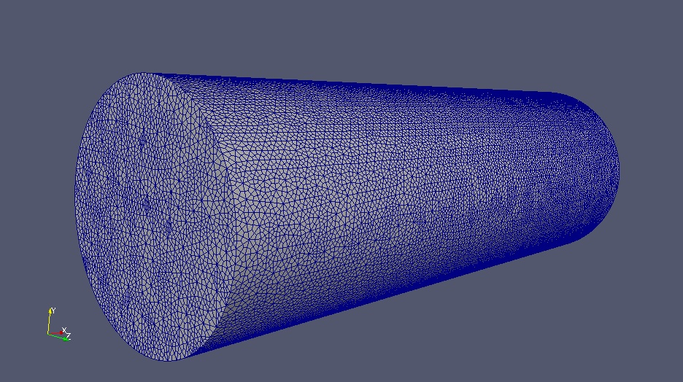
Возможности OpenFOAM для работы с сетками
blockMesh | Блочный генератор сеток
extrude2DMesh | Takes 2D mesh (all faces 2 points only, no front and back faces) and creates a 3D mesh by extruding with specified thickness
Extrude Mesh | Extrude mesh from existing patch (by default outwards facing normals; optional flips faces) or from patch read from file
snappyHex Mesh | Automatic split hex mesher. Refines and snaps to surface
polydualmesh | - Создание Многогранных ячеек

Slide 45
Приложение snappyHexMesh
Пример в OpenFOAM
Сетка: 4.8М ячеек. Область расчета: 10L вверх по потоку, 20L — вниз, H=10L, Ширина — от -5L до +5L

Slide 46
Коммерческий пакет ICON FOAM Pro
Многолетний контракт ICON с Audi, VW, SEAT
Разработка GUI FOAMpro
Подготовка задач
Задание начальных и граничных условий
Визуализация геометрии
Базируется на snappyHexMesh
Параллельная версия
Локальное измельчение сетки
Оптимизация качества ячеек
Модификация расчетных схем
Анализ невязок во время расчета
Grid вычисления
http://www.iconcfd.com/

Slide 47
Импорт/экспорт данных — конвертеры сеток
ansysToFoam | Converts an ANSYS input mesh file, exported from I-DEAS, to OpenFOAM format
cfx4ToFoam | Converts a CFX 5 mesh into OpenFOAM format
fluent3DMeshToFoam | Converts a Fluent mesh to OpenFOAM format
fluentMeshToFoam | Converts a Fluent mesh to OpenFOAM format including multiple region and region boundary handling
foamMeshToFluent | Writes out the OpenFOAM mesh in Fluent mesh format
foamToStarMesh | Reads an OpenFOAM mesh and writes a PROSTAR (v.4) bnd/cel/vrt format
gambitToFoam | Converts a GAMBIT mesh to OpenFOAM format
gmshToFoam | Reads .msh file, written by Gmsh
ideasUnvToFoam | I-DEAS UNV format conversion
kivaToFoam | Converts a KIVA grid to OpenFOAM
netgenNeutralToFoam | Converts neutral file format as written by Netgen v. 4.4
plot3dToFoam | Plot3D mesh (acii/formatted format) converter
polyDualMesh | Calculate the dual of polyMesh. Adheres to all feature and patch edges
sammToFoam | Converts a STAR-CD SAMM mesh to OpenFOAM format
star4ToFoam | Converts a STAR-CD (v4) PROSTAR mesh into OpenFOAM format
starToFoam | Converts a STAR-CD PROSTAR into OpenFOAM format
tetgenToFoam | Converts .ele and .node and .face files, written by tetgen

Slide 48
Экспорт данных — конвертеры результатов расчетов
foamDataToFluent | Translates OPENFOAM®data to Fluent format
foamToEnsight | Translates OPENFOAM®data to EnSight format
foamToEnsightParts | Translates OPENFOAM®data to Ensight format. An Ensight part is created for each cellZone and patch
foamToFieldview9 | Write out the OPENFOAM®mesh in Version 3.0 Fieldview-UNS format (binary)
foamToGMV | Translates foam output to GMV readable files
foamToVTK | Legacy VTK file format writer
foamToTecplot | Translates OPENFOAM®data to Tecplot format

Slide 49
Проверка качества сетки — checkMesh (I)
Create time
Create polyMesh for time = 0
Time = 0
Mesh stats
points: 62054
faces: 672802
internal faces: 649206
cells: 330502
boundary patches: 3
point zones: 0
face zones: 1
cell zones: 1
Overall number of cells of each type:
hexahedra: 0
prisms: 0
wedges: 0
pyramids: 0
tet wedges: 0
tetrahedra: 330502
polyhedra: 0
Checking topology...
Boundary definition OK.
Point usage OK.
Upper triangular ordering OK. Face vertices OK. Number of regions: 1 (OK).

Slide 50
Проверка качества сетки — checkMesh (II)
Checking patch topology for multiply connected surfaces ...
Patch Faces Points Surface topology
inlet 412 232 ok (non-closed singly connected)
outlet 5736 2894 ok (non-closed singly connected)
SOL 17448 8726 ok (closed singly connected)
Checking geometry...
Overall domain bounding box (-2 -0.679981 -0.679997) (2 0.68 0.68)
Mesh (non-empty, non-wedge) directions (1 1 1)
Mesh (non-empty) directions (1 1 1)
Boundary openness (-2.18538e-19 4.49199e-19 -2.47128e-19) OK.
Max cell openness = 1.65939e-16 OK.
Max aspect ratio = 11.0456 OK.
Minumum face area = 1.26182e-07.
Maximum face area = 0.00694694.
Face area magnitudes OK.
Min volume = 5.42529e-11.
Max volume = 0.000201659. Total volume = 5.79848.
Cell volumes OK.
Mesh non-orthogonality Max: 61.0149 average: 13.3286
Non-orthogonality check OK.
Face pyramids OK.
Max skewness = 0.913121 OK.
Mesh OK.
End

Slide 51
Мониторинг показателей сходимости — стандартный вывод OpenFOAM
Time = 0.2
Courant Number mean: 0.100721 max: 13.8157
DILUPBiCG: Solving for Ux, Initial residual = 2.46858e-06, Final residual = 2.46858e-06, No Iterations 0
DILUPBiCG: Solving for Uy, Initial residual = 0.000207349, Final residual = 1.28247e-05, No Iterations 1
DILUPBiCG: Solving for Uz, Initial residual = 0.000175251, Final residual = 1.0187e-05, No Iterations 1
DICPCG: Solving for p, Initial residual = 0.00113702, Final residual = 1.11777e-05, No Iterations 25time step continuity errors : sum local = 8.16859e-09, global = -2.35699e-11, cumulative = 1.34233e-06
DICPCG: Solving for p, Initial residual = 0.000384734, Final residual = 9.696e-07, No Iterations 56time step continuity errors : sum local = 7.08705e-10, global = -5.94421e-11, cumulative = 1.34227e-06
DILUPBiCG: Solving for omega, Initial residual = 9.80641e-06, Final residual = 9.80641e-06, No Iterations 0
DILUPBiCG: Solving for k, Initial residual = 2.54185e-05, Final residual = 6.81117e-07, No Iterations 1
bounding k, min: -3.21164 max: 256.226 average: 5.59675
ExecutionTime = 11256.6 s ClockTime = 11294 sEnd

Slide 52

Мониторинг показателей сходимости — foamLog
[user1@SM3 forwardStep]$ foamLog log
Using:
log : log
database : /home/user1/OpenFOAM/OpenFOAM-1.6/bin/foamLog.db
awk file : ./logs/foamLog.awk
files to : ./logsExecuting: awk -f ./logs/foamLog.awk log
Generated XY files for:
executionTime
Rho
rhoE
rhoE
FinalRes
rhoEIters
rhoFinalResrhoIters
rhoUx
rhoUx
FinalRes
rhoUx
Iters

Slide 53
Визуализация динамики показателей сходимости — GNUPLOT(I)
set logscale y
set title "Residuals“
set ylabel 'Residual‘
set xlabel 'Iteration‘
plot "< cat log | grep 'Solving for Ux' | cut -d' ' -f9 | tr -d ','" title 'Ux'
with lines,\
"< cat log | grep 'Solving for Uy' | cut -d' ' -f9 | tr -d ','" title 'Uy'
with lines,\
"< cat log | grep 'Solving for Uz' | cut -d' ' -f9 | tr -d ','" title 'Uz'
with lines,\
"< cat log | grep 'Solving for omega' | cut -d' ' -f9 | tr -d ','" title 'omega'
with lines,\
"< cat log | grep 'Solving for k' | cut -d' ' -f9 | tr -d ','" title 'k'
with lines,\
"< cat log | grep 'Solving for p' | cut -d' ' -f9 | tr -d ','" title 'p' with lines
pause 1
reread
set yr [0:1]
set xr [0:0.01]
set key bottom right
set xlabel "Simulationtime [s]“
set ylabel "forceCoeff [-]“
set title "Plot of forceCoeffs over simulationtime“
set gridplot "./forceCoeffs/0.0005/forceCoeffs.dat" using ($1):($3) with lines title "lift_coeff",\ "./forceCoeffs/0.0005/forceCoeffs.dat" using ($1):($2) with lines title "drag_coeff“
pause 1
reread

Slide 54
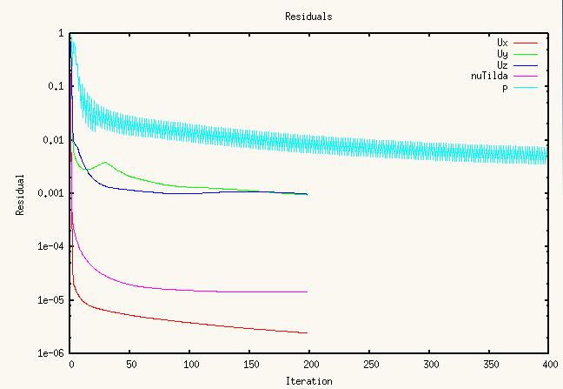
Визуализация динамики показателей сходимости — GNUPLOT(II)
Расчет выполнен решателем pisoFoam, SA модель турбулентности
Невязки для Ux,Uy,Uz, p, nuTilda

Slide 55
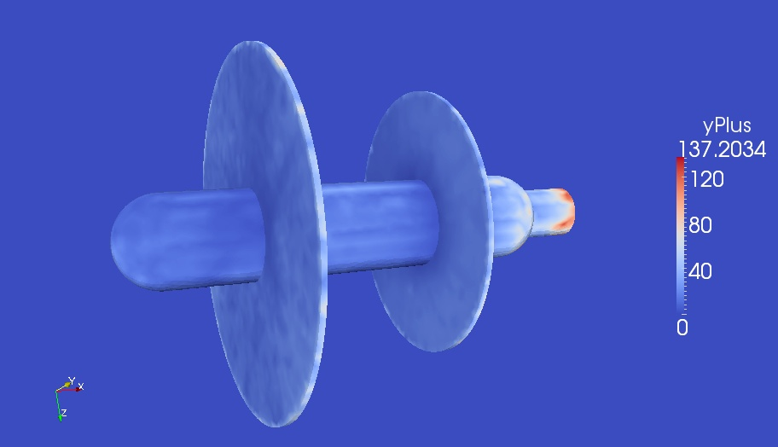
Оценка значений Y+ средствами OpenFOAM
Time = 0.2
Reading field U
Reading/calculating face flux field phi
Selecting incompressible transport model Newtonian
Selecting RAS turbulence model kOmegaSST
kOmegaSSTCoeffs
{
alphaK1 0.85034;
alphaK2 1;
alphaOmega1 0.5;
alphaOmega2 0.85616;
gamma1 0.5532;
gamma2 0.4403;
beta1 0.075;
beta2 0.0828;
betaStar 0.09;
a1 0.31;
c1 10;
}
Patch 2 named SOL y+ : min: 0.282185 max: 200.545 average: 19.758
Writing yPlus to field yPlus
End

Slide 56
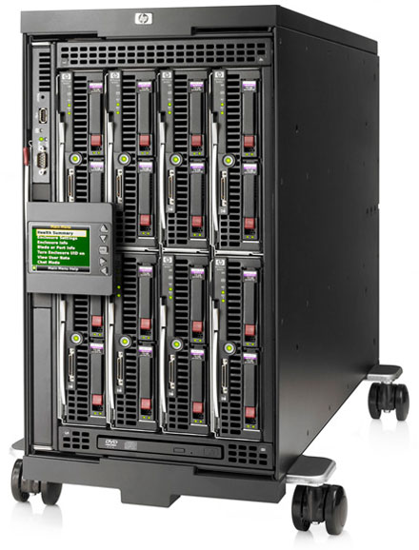
Запуск задачи на расчет в параллельном режиме
- Копирование примера и файла
$cp –r pitzDaily $FOAM_RUN/pitzDailyParallel
$cp pitzDailyExptInlet/system/decomposePartDict pitzDailyParallel/system
Настройка файла system/decomposeParDict
Выбор метода декомпозиции области
Сформировать файл ‘machines’
- Использовать утилиты decomposePar, reconstructPar
$ decomposePar
[cfd1@master cavityParallel]$ more machines
n3 cpu=8
n4 cpu=8
$ mpirun --hostfile machines -np 16 icoFoam -parallel > log &
$ reconstructPar

Slide 57
Литература
ЛИТЕРАТУРА
1) Госмен А.М. и др. Численные методы исследования течений вязкой жидкости. М.: Мир., 1972, 323 с.
2) Патанкар С. Численные методы решения задач теплообмена и динамики жидкости. М., Энергоатомиздат, 1984, 152 с.
3) Лойцянский Л.Г. Механика жидкости и газа.– М: Дрофа, 2003. - 840 с.
4) Hirsch С. Numerical Computation of Internal and External Flows. Elsevier. 2007. – 696 p.
5) Ferziger J.H., Peric M. Computational Methods for Fluid Dynamics. Springer-Verlag, Berlin et al.: Springer, 2002. – 423p.
6) Бахвалов Н.С., Жидков Н.П, Кобельков Г.М. Численные методы. Издательство: Бином. Лаборатория знаний. 2008. 636 с
7) Волков К.Н., Емельянов В.Н.. Моделирование крупных вихрей в расчетах турбулентных течений. – М.: Физматлит. 2008. – 368 с.
8) Белов И.А., Исаев С.А. Моделирование турбулентных течений. Учебное пособие. СПб: БГТУ, 2001 г. 108 с
9) Weller H.G., Tabor G., Jasak H., Fureby C. “A tensorial approach to computational continuum mechanics using object oriented techniques”, Computers in Physics, 1998. vol.12, № 6. pp.620-631
10) Jasak, H.; Weller, H.G. and Gosman, A.D.: High resolution NVD differencing scheme for arbitrarily unstructured meshes, Int. J. Numer. Meth. Fluids, 1999, v31, pp 431-449
.

